Slide 1


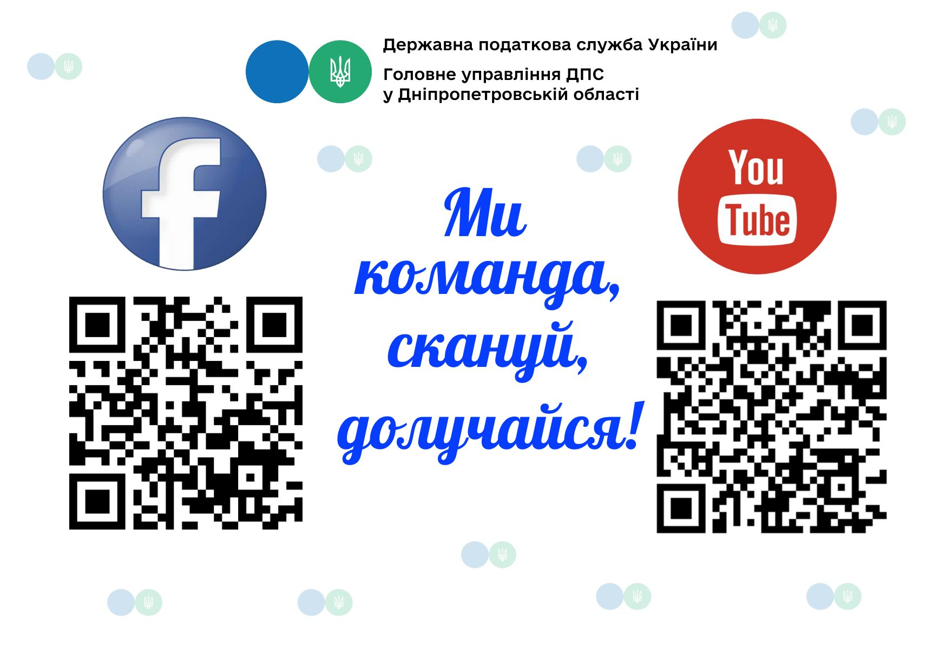
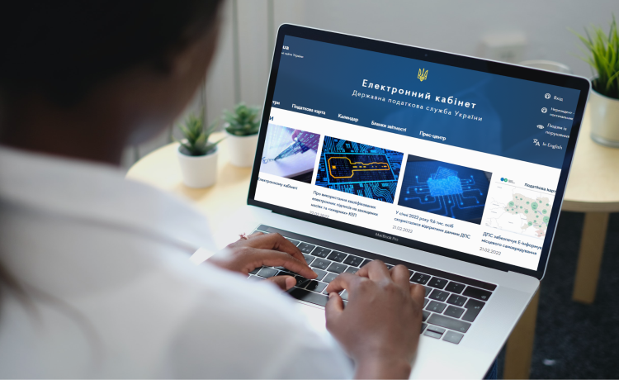



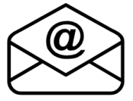
Будьте в курсі податкового законодавства: користуйтеся офіційними джерелами інформації податкової служби Дніпропетровщини!
Державна податкова служба України
Головне управління ДПС у Дніпропетровській області
Електронний кабінет – головний інструмент цифрової взаємодії з податковою
Лютий 2026
dp.ikc@tax.gov.ua

Slide 2


Електронний кабінет залишається найпопулярнішим онлайн-сервісом, який надає понад 130 електронних послуг для зручної взаємодії громадян і бізнесу з податковими органами.
Сервіси Електронного кабінету 24/7/365 у режимі онлайн забезпечують можливість реалізації прав та обов’язків платників податків, визначених Податковим кодексом України та іншими законами.
Вхід до Електронного кабінету здійснюється за адресою: https://cabinet.tax.gov.ua або через вебпортал ДПС. Серед найбільш популярних сервісів є:
Доступ до публічних реєстрів: під час воєнного стану збережено можливість перегляду даних з реєстрів платників ПДВ, єдиного податку, страхувальників, неприбуткових організацій тощо.
Доступ до реєстраційних та облікових даних платника.
Е-документ: подання податкової звітності, запитів та отримання витягів за надісланими запитами, направлення листів, надсилання запитів на публічну інформацію та на отримання індивідуальної податкової консультації.
Доступ до інформації щодо стану розрахунків із бюджетом та реквізитів рахунків для сплати податків.
Сплата податків онлайн: можливість для фізичних осіб сплатити податки, збори, платежі та єдиний внесок з використанням QR-коду Національного банку України, а також будь-якою із запропонованих платіжних систем.
Перегляд даних з електронних систем адміністрування ПДВ, реалізації пального та спирту етилового, ЄРПН та ЄРАН.
Інформація про бізнес-партнера: надання платником податків контролюючому органу згоди на розкриття іншому платнику податків податкової інформації про нього у самостійно визначеному обсязі; перегляд платником податків інформації про інших платників податків за попередньо наданою згодою таких осіб.
Листування з платниками: подання платником Заяви про бажання отримувати документ через Електронний кабінет для здійснення листування контролюючих органів в електронній формі з платниками податків.
Для зручності фізичних осіб (громадян) в Електронному кабінеті об’єднано сервіси в окремий
Е-кабінет для громадян, який надає можливості:
переглядати інформацію про об’єкти оподаткування;
переглядати сформовані податкові повідомлення рішення щодо сум нарахованих податкових зобов’язань по податку на майно, землю чи транспорт;
подавати декларацію про майновий стан і доходи;
отримувати відомості про суми виплачених доходів та утриманих податків з Державного реєстру фізичних осіб платників податків;
подавати заяви на реєстрацію / внесення змін до Державного реєстру фізичних осіб – платників податків.

